Slide 1
2021年中考物理复习实验专题
电学实验专题

Slide 2
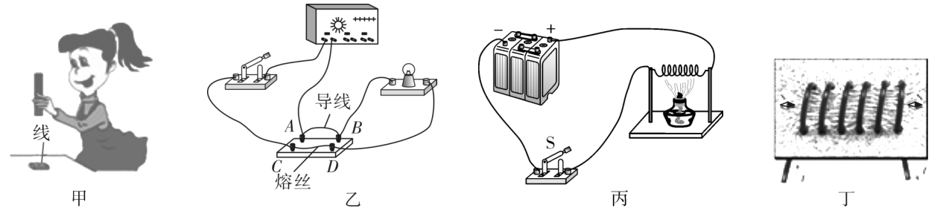
实验专题特训(四)：电与磁
1．(1)图甲中在条形磁铁与回形针之间插入____(选填“铁片”或“铝片”)，条形磁铁对悬在空中的回形针没有力的作用。
铁片

Slide 3
实验专题特训(四)：电与磁
(2)乙图是研究短路引起熔丝熔断的实验，则应该将导线接在____两点间造成短路，引起熔丝熔断。
(3)丙图是为了研究温度对导体电阻的影响，设计实验：用酒精灯对电路中的一段灯丝(阻值约30 Ω)加热，观察导体电阻的变化。该实验方案存在的缺陷是 。改进方案： 。
B、D
无法看出电阻变化
在电路中添加电流表或灯泡

Slide 4
实验专题特训(四)：电与磁
(4)如图丁所示，在“探究通电螺线管外部磁场”的实验中，在螺旋管的两端各放一个小磁针，并在有机玻璃板上均匀地撒满铁屑，放小磁针的目的是 ；闭合开关后，为了更好地通过铁屑客观地描述磁场分布情况，接下来的操作是_________，这样做的主要目的是减小铁屑与玻璃板之间的摩擦，使铁屑在磁场力的作用下动起来，表明通电螺线管周围有磁场。
显示磁场的方向
轻敲纸板

Slide 5
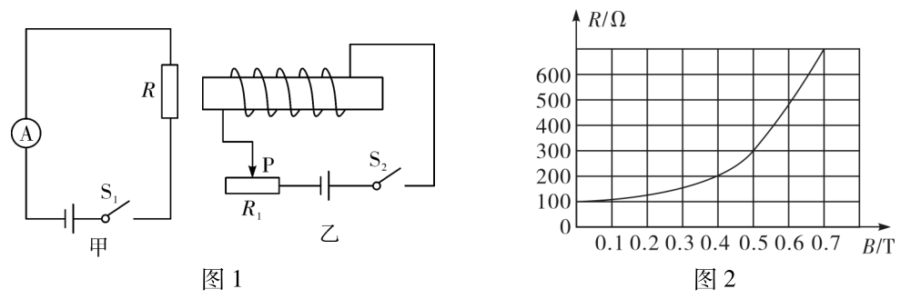
实验专题特训(四)：电与磁
2．磁感应强度B用来描述磁场的强弱，其国际单位是特斯拉，符号是“T”。为了探究磁铁外轴线上磁感应强度的大小与哪些因素有关，小鹭设计了如图1所示的电路，电路由甲、乙两个电路组合而成，图中电源电压为6 V，R为磁感电阻，其阻值随磁感应强度变化的关系图线如图2所示。

Slide 6
实验专题特训(四)：电与磁
(1)当乙图中S₂断开、甲图中S₁闭合时，电流表的示数为____mA。闭合S₁和S₂，乙图中滑动变阻器的滑片P向右移动，甲图中电流表的示数逐渐减小，说明磁感电阻R处的磁感应强度B逐渐____。
(2)闭合S₁和S₂，滑片P不动，沿电磁铁轴线向左移动磁感电阻R，测出R离电磁铁左端的距离x与对应的电流表示数I，算出R处磁感应强度B的数值如下表。请计算：x＝5 cm时，B＝____T。
60
增大
0.40

Slide 7
实验专题特训(四)：电与磁
x/cm | 1 | 2 | 3 | 4 | 5 | 6
I/mA | 10 | 12 | 15 | 20 | 30 | 46
B/T | 0.68 | 0.65 | 0.60 | 0.51 |  | 0.20
(3)综合以上实验可以得出：电磁铁外轴线上磁感应强度随电磁铁电流增大而____ ；离电磁铁越远，磁感应强度越____。
增大
小

Slide 8
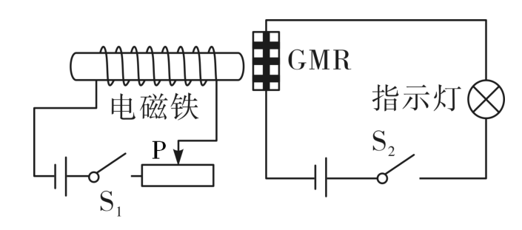
实验专题特训(四)：电与磁
3．法国科学家阿尔贝·费尔和德国科学家彼得·格林贝尔由于发现巨磁电阻(GMR)效应，荣获了2007年诺贝尔物理学奖。这一发现大大提高了磁、电之间信号转换的灵敏度。如图是说明巨磁电阻特性原理的示意图。

Slide 9
实验专题特训(四)：电与磁
(1)通电螺线管的右端是____极。
(2)闭合开关S₂，指示灯不亮，再闭合开关S₁，指示灯发光，由此可知：巨磁电阻的大小与____有关。
(3)若滑片P向左移动，电磁铁的磁场____(选填“增强”或“减弱”)，观察到指示灯变得更亮，由此实验可得出结论：__ __。
S
磁场
增强
磁场越强，巨磁电阻阻值越小

Slide 10
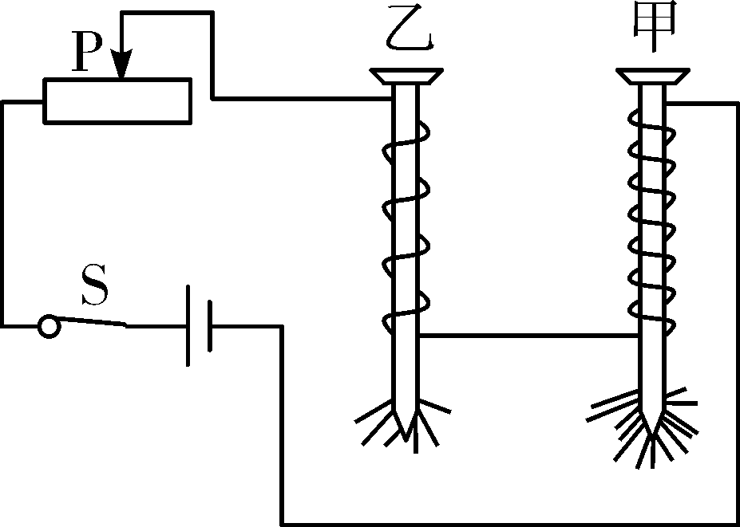
实验专题特训(四)：电与磁
4．在探究“影响电磁铁磁性强弱的因素”实验中，实验室准备的器材有：电源、开关、滑动变阻器、两根完全相同的铁钉、表面绝缘的铜线、大头针若干。小明利用上述器材，制成简易电磁铁甲、乙，并设计了如下图所示的电路。

Slide 11
实验专题特训(四)：电与磁
(1)实验中通过观察电磁铁 _____________ 的不同，可以判断电磁铁的磁性强弱不同。
(2)当滑动变阻器滑片向左移动时，电磁铁甲、乙吸引大头针的个数____(选填“增加”或“减少”)，说明电流越____，电磁铁磁性越强。
(3)根据图示的情景可知，____(选填“甲”或“乙”)的磁性强，说明电流一定时，____ 越多，电磁铁磁性越强。
吸引大头针个数
增加
大
甲
线圈匝数

Slide 12
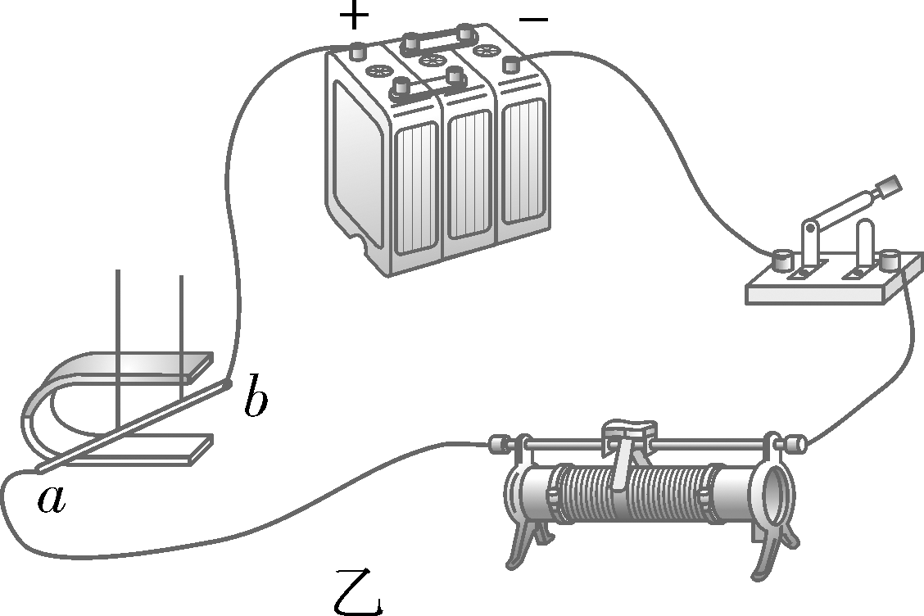
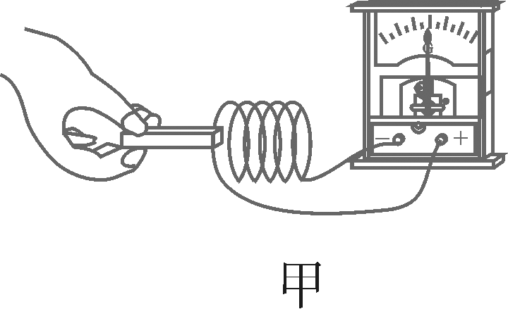
实验专题特训(四)：电与磁
(4)实验中用到的一种重要科学研究方法是____。
A．类比法 B．转换法 C．等效替代法
5．小华在探究电磁现象的实验中，设计了如图所示的实验装置。
B

Slide 13
实验专题特训(四)：电与磁
(1)①在图甲中将磁体向右插入螺线管中时，观察到灵敏电流计的指针向右偏转，由此可知：电路中有____产生。
②将磁体从螺线管中向左拔出时，会观察到灵敏电流计的指针向____(选填“左”或“右”)偏转。
③通过前两步实验，可得出感应电流的方向与____ 方向有关。
电流
左
导体切割磁感线运动

Slide 14
实验专题特训(四)：电与磁
(2)图乙装置实验结果表明磁场对通电导体____ ；为了使实验效果更明显，图中悬挂在细线下的金属棒最好选用____(填字母代号)。
A．铁棒 B．玻璃棒 C．铝棒 D．铜棒
有力的作用
C

Slide 15
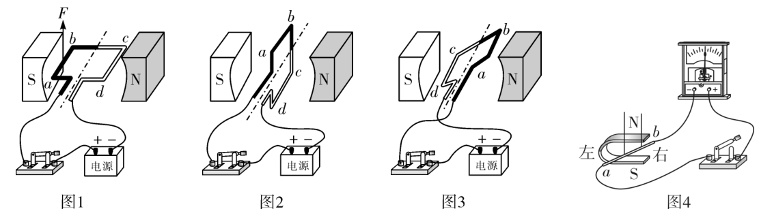
实验专题特训(四)：电与磁
6．关于电动机和发电机的研究中的有关问题，请根据要求解答。
(1)如图1所示，使线圈位于两磁极间：
①通电后，图1中ab段导线的电流方向是____ (选填“由a到b”或“由b到a”)，ab段导线所受磁场力的方向向上，则图2中ab段所受磁场力的方向____。
由a到b
向上

Slide 16
实验专题特训(四)：电与磁
②线圈转过图3所示的位置时，用_______
的办法可使线圈靠磁场力继续顺时针转动至少半圈。
③若把图1中的电源换为电阻，快速转动线圈，则电阻发热，此过程中机械能先转化为____能再转化为____能。
(2)图4是探究“怎样产生感应电流”的实验装置，ab是一根导体，通过导线、开关连接在灵敏电流计的两接线柱上。
改变电
流方向
电
内

Slide 17
实验专题特训(四)：电与磁
灵敏电流计的指针偏转
①本实验中，如果 ，我们就认为有感应电流产生。
②闭合开关后，若导体不动，磁铁左右水平运动，电路____(选填“有”或“无”)感应电流。
③小李所在实验小组想进一步探究“感应电流的大小跟哪些因素有关”，小李猜想：“可能跟导体切割磁感线运动的快慢有关。”请你根据如图4所示的实验装置，帮
有

Slide 18
实验专题特训(四)：电与磁
助小李设计实验来验证她的猜想，你设计的实验做法是：
____ 。
闭合开关，保持其他条件不变，只改变导
体切割磁感线运动的速度，观察灵敏电流
计的指针偏转程度

Slide 19
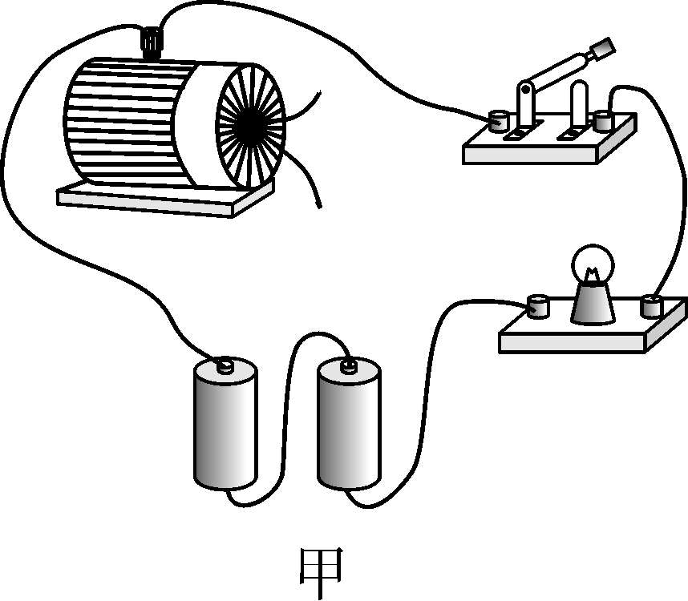
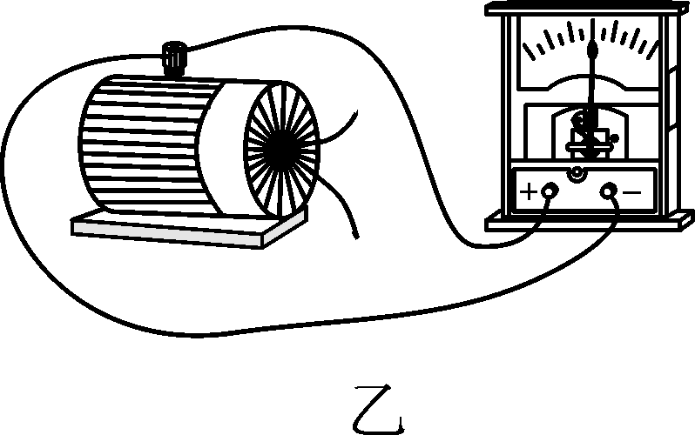
实验专题特训(四)：电与磁
7．如图甲，将玩具电动机、电池、小电灯、开关用导线连接起来。
(1)闭合开关，电动机转动，这是利用通电线圈在 里受力转动的原理工作的；如果想改变电动机的转动方向，我们可以采取的措施是 。
磁场
改变电流的方向

Slide 20
实验专题特训(四)：电与磁
(2)刚闭合开关时，小电灯发出明亮的光，但随着电动机转得越来越快，小电灯的亮度逐渐减弱；当转速正常时，小电灯的亮度稳定不变，此时用手指轻轻捏住电动机的转轴，使电动机的转速减慢，你猜想这时小电灯的亮度将____(选填“变亮”“变暗”或“不变”)，理由是 。
变亮
电流变大

Slide 21
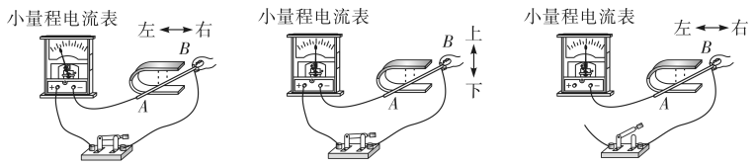
实验专题特训(四)：电与磁
(3)如果将小电灯换成灵敏电流表，电路连接如图乙，当用手快速转动电动机转轴时，发现灵敏电流表指针偏转，这是________现象，它在生活中的应用有 (举出一例即可)。
8．探究产生感应电流条件的实验步骤如图中的(a)(b)(c)所示：
电磁感应
发电机

Slide 22
实验专题特训(四)：电与磁
电流表指针
(1)本实验中，我们通过观察____________
__ 来判断电路是否有感应电流的。
(2)比较图中的 两图可知，产生感应电流的一个条件是电路要闭合；比较图中的 两图可知，产生感应电流的另一个条件是导体要在磁场中做切割磁感线运动。
(3)若图(a)中AB棒不动，磁铁左右水平运动，电路中____(选填“有”或“无”)感应电流。
是否偏转
(a)(c)
(a)b)
有

Slide 23
实验专题特训(四)：电与磁
(4)实验过程中，某些同学按图(a)方法进行操作时，实验现象不太明显，请你分别从实验装置和操作过程两方面各提出一条改进的措施。实验装置方面：
____ ；操作过程方面： 。
换用磁性更强的磁体
加快导体移动的速度

Slide 24
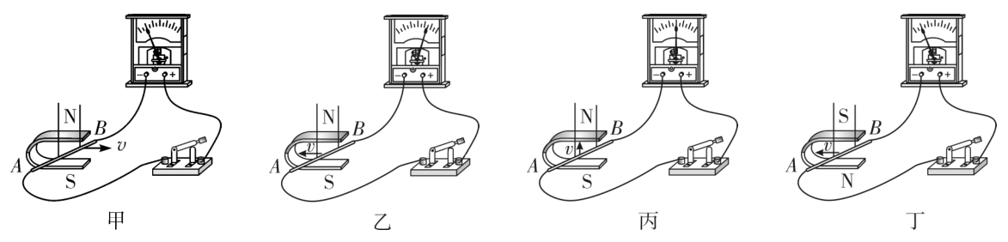
实验专题特训(四)：电与磁
9．在“探究感应电流产生”的实验中，小颖同学的四次实验情况分别如图所示。
(1)有同学说：“只要闭合电路中的一部分导体在磁场中运动，就会产生感应电流。”你认为他的说法对吗？____(选填“对”或“不对”)。图____(选填“甲”“乙”“丙”或“丁”)可支持你的结论。
不对
丙

Slide 25
实验专题特训(四)：电与磁
(2)根据图甲和图乙的实验现象可知：在____ 相同的情况下，感应电流的方向与 有关。
(3)根据图乙和图丁的实验现象可知：在____ 相同的情况下，感应电流的方向与 有关。
(4)从能量的角度来分析，感应电流的产生过程是____能转化为电能。
磁场方向
导体运动方向
导体运动方向
磁感线的方向
机械

